Slide 1

모두의 깃&깃허브

Slide 2
PART 2
명령어로 깃 다루기

Slide 3
6장 명령어로 버전 관리하기 1
6.1 | 깃 명령어를 알아야 하는 이유
6.2 | 버전 만들기
6.3 | 태그 관리하기

Slide 4

6.1 깃 명령어를 알아야 하는 이유
깃 명령어를 알아야 하는 이유
이렇게 질문할 수도 있음
“소스트리로 버전을 관리하는 방법을 알았으면 그걸로 된 거 아닌가요? 왜 굳이 명령어까지 알아야 하는 거죠?” 이에 답하기 위해 깃 명령어를 학습해야 하는 이유를 설명하겠음
만일 여러분이 소스트리 사용법도, 깃 명령어도 완벽하게 숙지했다고 가정해 보자
그렇다면 여러분은 소스트리를 더 많이 사용하게 될까, 아니면 명령어를 더 많이 사용하게 될까?
소스트리가 더 직관적이고 편리하기 때문에 ‘소스트리를 사용할 것 같다’고 답할 수 있겠으나, 필자는 적지 않은 개발자가 명령어를 더 많이 사용할 것이라고 확신

Slide 5
6.1 깃 명령어를 알아야 하는 이유
깃 명령어를 알아야 하는 이유
이유는 단순함
소스트리보다 깃 명령어를 사용하는 것이 훨씬 더 빠르고 편리하기 때문임
깃 명령어를 한번 손에 익혀두면 명령어 한두 줄로 간단하게 버전을 다룰 수 있음
이는 버전을 관리할 때마다 일일이 소스트리를 열고 마우스로 버튼을 클릭하는 것보다 훨씬 빠르고 간편한 방식

Slide 6
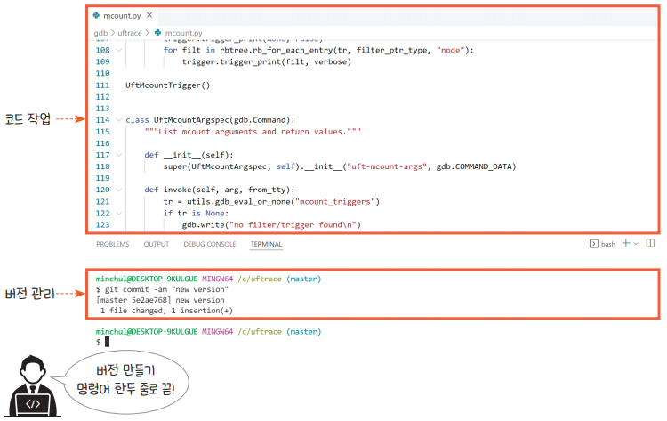
6.1 깃 명령어를 알아야 하는 이유
그림 6-1 | 명령어 한두 줄로 깃 다루기

Slide 7
6.1 깃 명령어를 알아야 하는 이유
깃 명령어를 알아야 하는 이유
더욱이 어떤 개발 환경에서는 소스트리를 설치할 수 없을 수도 있음
모든 개발자가 그래픽 환경에서 개발하는 것은 아니기 때문임
가령 그림 6-2와 같은 환경에서는 소스트리 없이 명령어만으로 버전을 관리

Slide 8
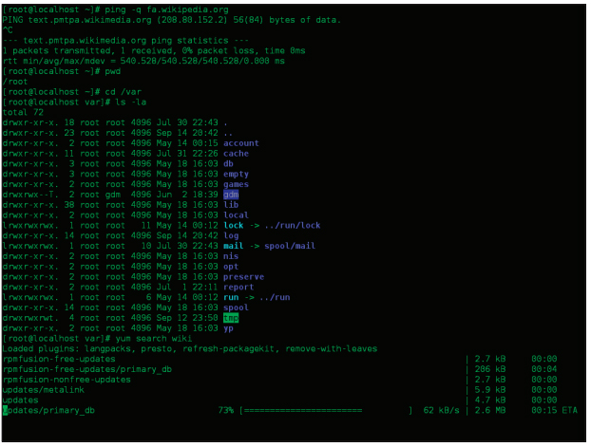
6.1 깃 명령어를 알아야 하는 이유
그림 6-2 | 소스트리를 사용할 수 없는 환경
* 출처: https://en.wikipedia.org/wiki/Command-line_interface

Slide 9
6.1 깃 명령어를 알아야 하는 이유
깃 명령어를 알아야 하는 이유
명령어는 수험생처럼 머리에 띠를 두르고 암기하는 것이 아님
우리가 클릭과 더블클릭을 굳이 하나하나 생각하며 구분하지 않듯이 명령어의 의미를 한번 이해하고 반복해서 사용하다 보면 자연스럽게 체화할 수 있음
지금까지의 내용을 잘 이해하고 따라왔다면 깃과 깃허브를 이미 이해한 상태이므로 조금만 연습하면 명령어를 빠르게 익힐 수 있음
이번 파트에서 설명하는 명령어를 한 번에 암기하려 하지 말고 우선 빠른 호흡으로 따라 해 보자
그러고 나서 헷갈리는 명령어를 체크해서 절 단위로 복습하길 바람

Slide 10
6.1 깃 명령어를 알아야 하는 이유
깃 명령어를 알아야 하는 이유
이 파트의 모든 장은 하나의 절을 실습하는 데 가급적 10분 내외로 소요되도록 구성
목차만 보아도 중요한 명령어를 한눈에 파악할 수 있도록 해당 절에서 가장 중요한 명령어를 중제목으로 적었음
우선 명령어를 책을 따라 쳐보며 손에 익혀보고 이따금씩 헷갈리는 개념이 있다면 절 단위로 복습해 보자
어느 순간부터는 깃 명령어를 칠 때 머리가 아닌 손이 먼저 반응하게 될 것

Slide 11
6.2 버전 만들기
git init: 로컬 저장소 만들기
git init는 깃 저장소를 만드는 명령
이 명령으로 로컬에 깃 저장소를 만들어 볼까?
저장소를 만들려는 경로에서 깃 배시를 열어주자
필자는 C:\test 경로에 깃 저장소를 만들어 보겠음
다시 말해, 작업 디렉터리를 C:\test로 삼겠음
해당 경로에서 마우스 오른쪽 버튼을 클릭한 후 Git Bash Here를 클릭하여 깃 배시를 열어보자

Slide 12
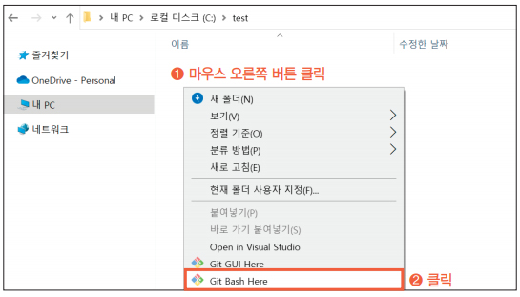
6.2 버전 만들기
그림 6-3 | 원하는 경로에서 ‘Git Bash Here’ 클릭하기

Slide 13
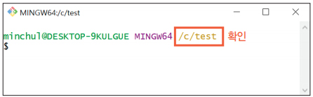
6.2 버전 만들기
git init: 로컬 저장소 만들기
git 원하는 경로에서 깃 배시가 열린 모습
박스처럼 원하는 경로가 표시
그림 6-4 | 깃 배시

Slide 14
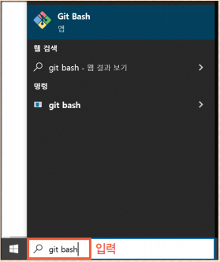
6.2 버전 만들기
git init: 로컬 저장소 만들기
시작 메뉴에서 깃 배시 열기
그림 6-5와 같이 시작 메뉴에서 깃 배시를 열어도 됨
그림 6-5 | 시작 메뉴에서 git bash 입력하기

Slide 15
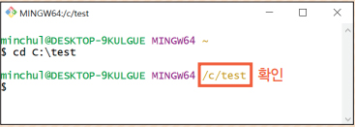
6.2 버전 만들기
git init: 로컬 저장소 만들기
이 경우 cd <경로> 명령으로 원하는 경로로 이동할 수 있음
cd <경로>는 ‘해당 경로로 이동하라’는 명령
가령 C:\test로 이동하고 싶다면 cd C:\test를 입력
그림 6-6 | cd <경로> 명령으로 원하는 경로로 이동하기

Slide 16
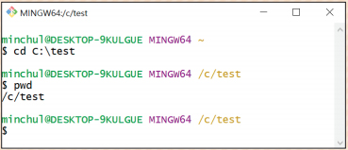
6.2 버전 만들기
git init: 로컬 저장소 만들기
참고로 현재 경로를 확인하는 명령어는 pwd
현재 필자는 C:\test로 이동했으니 pwd 명령어를 입력하면 해당 경로가 출력
그림 6-7 | pwd 명령어로 현재 경로 확인하기

Slide 17
6.2 버전 만들기
git init: 로컬 저장소 만들기
이제 git init를 입력해 보자
Initialized empty Git repository in <경로> 메시지가 뜨면 성공
저장소가 만들어지면 해당 경로에 다음 그림처럼 .git 폴더가 만들어진 것을 볼 수 있음

Slide 18
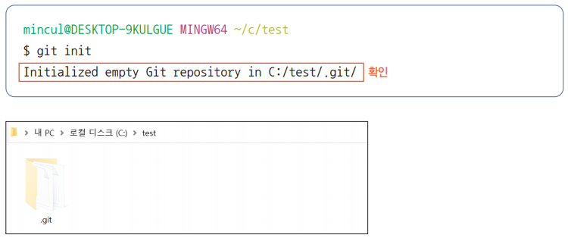
6.2 버전 만들기
그림 6-8 | git init 명령으로 깃 저장소 만들기

Slide 19
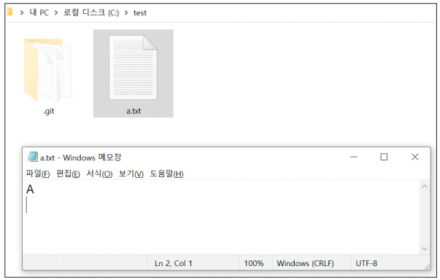
6.2 버전 만들기
git status: 작업 디렉터리 상태 확인하기
저장소를 만들었다면 이제 버전을 관리할 대상을 만들어 볼까요? A가 적힌 a.txt 파일을 만듦
그림 6-9 | a.txt 파일 만들기

Slide 20
6.2 버전 만들기
git status: 작업 디렉터리 상태 확인하기
자, 여기서 여러분이 알아야 할 중요한 명령이 있음
바로 git status
Git status는 현재 작업 디렉터리의 상태를 알려주는 명령
명령어로 깃을 다룰 때 빈번히 사용하는 명령

Slide 21
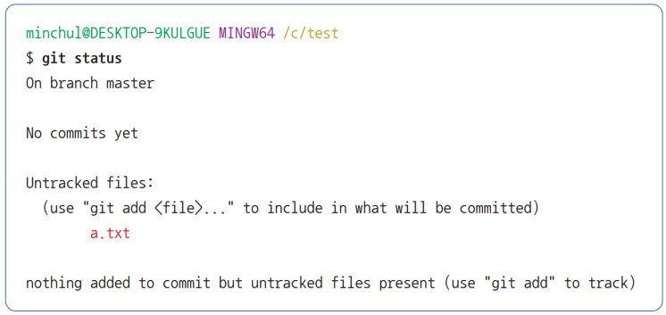
6.2 버전 만들기
git status: 작업 디렉터리 상태 확인하기
깃 배시에서 git status를 입력하면 다음과 같은 결과가 나옴

Slide 22
6.2 버전 만들기
git status: 작업 디렉터리 상태 확인하기
이게 무슨 뜻일까?
On branch master는 현재 기본 브랜치, 즉 master 브랜치에 있다는 의미
No commits yet은 현재 아무런 커밋도 하지 않았음을 의미
마지막으로 Untracked files:는 깃이 기존에 변경 사항을 추적하지 않은 대상을 나타냄
여기에 a.txt가 표시
이는 기존에 버전을 관리한 적 없던 a.txt라는 새로운 파일이 생성되었음을 의미

Slide 23
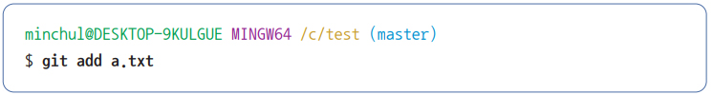
6.2 버전 만들기
git add: 스테이지에 올리기
그럼 이제 a.txt 파일을 스테이지에 추가해 보자
git add <스테이지에 추가할 대상> 명령으로 스테이지에 추가할 수 있음
git add a.txt 명령을 입력하여 a.txt 파일을 스테이지에 추가

Slide 24
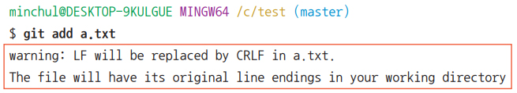
6.2 버전 만들기
git add: 스테이지에 올리기
다음과 같이 경고 메시지가 뜰 수도 있음
이는 윈도의 개행(줄 바꿈) 문자와 깃 배시가 따르는 리눅스의 개행 문자가 다르기 때문에 발생하는 메시지인데, 무시해도 무방함

Slide 25
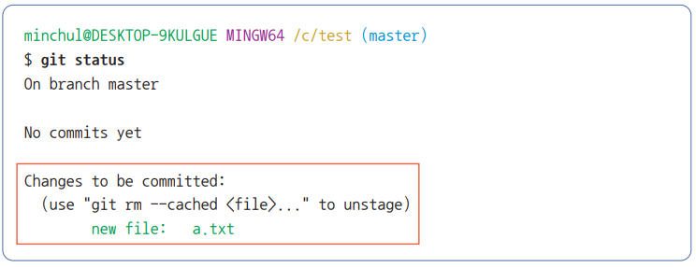
6.2 버전 만들기
git add: 스테이지에 올리기
이제 git status 명령으로 작업 디렉터리의 상태를 확인해 보자
Changes to be committed: 항목에 a.txt 파일이 표기됐다면 성공적으로 스테이지에 추가된 것

Slide 26
6.2 버전 만들기
git add: 스테이지에 올리기
한꺼번에 스테이지에 추가하기
변경 사항을 스테이지에 추가하는 명령은 git add <스테이지로 올릴 대상>이라고 했음
스테이지에 추가할 파일이 100개, 200개 있다면 어떡할까?
100번, 200번 git add 명령을 사용해야 할까?
git add . 명령으로 현재 디렉터리(작업 디렉터리)에 있는 모든 변경 사항을 한 번에 스테이지로 추가할 수 있음
그림 6-10과 같이 스테이지로 올릴 파일이 다섯 개 있다고 가정해 보자(이는 실습하지 않아도 무방함)

Slide 27
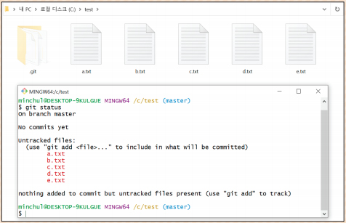
6.2 버전 만들기
그림 6-10 | 변경 사항 다섯 개

Slide 28
6.2 버전 만들기
git add: 스테이지에 올리기
git add . 명령으로 이 모든 파일을 한 번에 스테이지로 올릴 수 있음
다음 그림을 보면 a.txt부터 e.txt까지 모든 파일이 한 번에 스테이지로 올라왔음을 확인할 수 있음

Slide 29
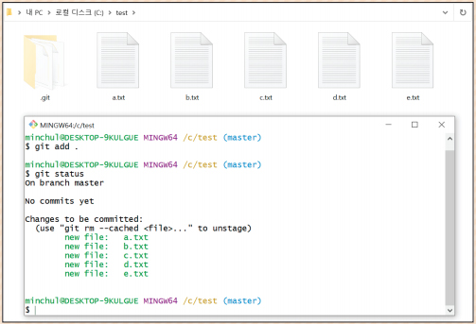
6.2 버전 만들기
그림 6-11 | 변경 사항들을 한 번에 스테이지에 추가하기

Slide 30
6.2 버전 만들기
git commit: 커밋하기
테이지로 변경 사항을 추가했다면 이제 커밋할 일만 남았음
앞서 스테이지에 올린 a.txt 파일을 커밋해 보겠음
커밋해서 새로운 버전을 만드는 명령은 git commit -m "커밋 메시지" 또는 git commit --message "커밋 메시지"

Slide 31
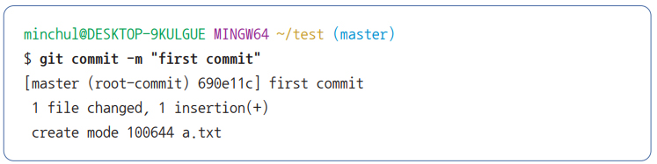
6.2 버전 만들기
git commit: 커밋하기
first commit이라는 커밋 메시지로 새로운 버전을 만드는 명령은 git commit -m"first commit“
이 명령을 입력해 보자
다음과 같이 뜨면 새로운 버전이 만들어진 것

Slide 32
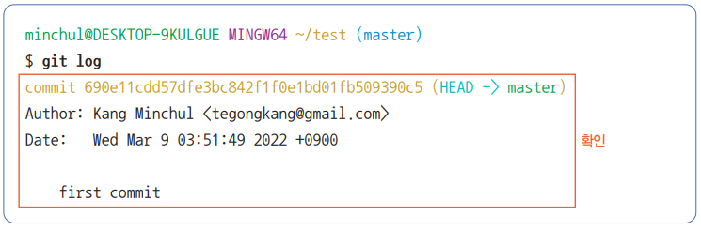
6.2 버전 만들기
git commit: 커밋하기
버전이 잘 만들어졌는지 확인해 볼까?
저장소의 커밋 목록을 출력하는 명령은 git log
git log를 입력하면 커밋 해시, 만든 사람, 커밋이 만들어진 날짜, 커밋 메시지가 출력
커밋 해시 우측의 HEAD -> master는 현재 HEAD가 master 브랜치에 있음을 나타냄

Slide 33
6.2 버전 만들기
git commit: 커밋하기
앞서 버전으로 만들 파일을 스테이지로 올리는 명령은 git add, 이를 버전으로 만드는 명령은 git commit -m "커밋 메시지"라고 했음
이 두 명령을 합쳐 git commit -am "커밋 메시지" 명령으로 한 번에 사용할 수도 있음
다시 말해, git commit -am "커밋 메시지" 명령으로 스테이지에 추가(add)와 커밋(commit)을 동시에 할 수 있음
git commit -am "커밋 메시지" 명령은 git commit -a -m "커밋 메시지", git commit --all --message "커밋 메시지" 명령과 같음

Slide 34
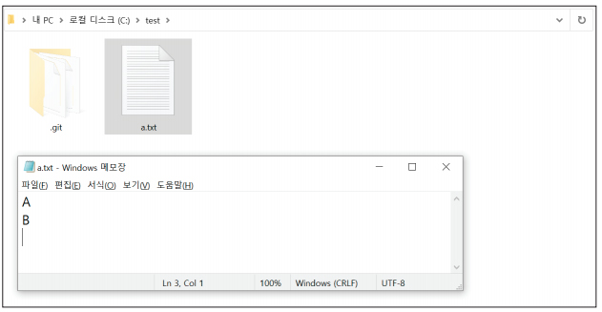
6.2 버전 만들기
git commit: 커밋하기
a.txt 파일에 B를 추가로 적어 다음과 같이 수정해 보자
그림 6-12 | a.txt 파일에 B 추가하기

Slide 35
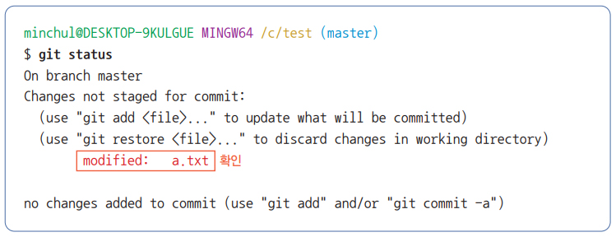
6.2 버전 만들기
git commit: 커밋하기
git status 명령으로 작업 디렉터리의 상태를 확인해 보자
modified: 항목에 a.txt가 나타남
이는 a.txt 파일이 수정되었음을 의미

Slide 36
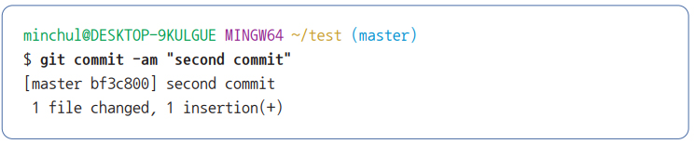
6.2 버전 만들기
git commit: 커밋하기
이 파일의 변경 사항을 새 버전으로 만들려면 이를 스테이지에 추가하고, 커밋
git commit -am "커밋 메시지" 명령으로 둘을 동시에 수행해 보자

Slide 37
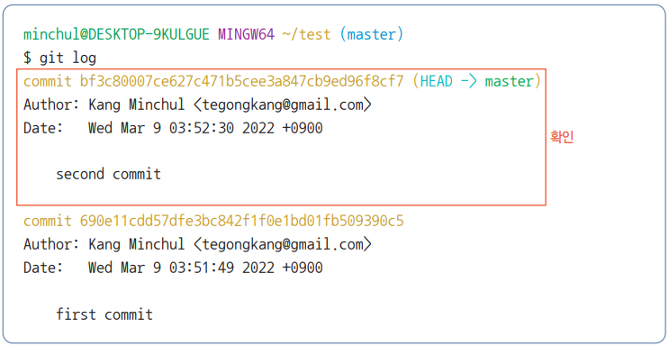
6.2 버전 만들기
git commit: 커밋하기
git log로 커밋 목록을 확인해 보자
두 번째 커밋도 성공했음을 확인할 수 있음

Slide 38
6.2 버전 만들기
git commit: 커밋하기
이렇듯 여러분은 단 한 줄의 명령만으로도 변경 사항을 스테이지에 추가하고, 커밋할 수 있음

Slide 39
6.2 버전 만들기
git commit: 커밋하기
스테이지 추가와 커밋을 동시에 하기 위한 조건
git commit -am "커밋 메시지" 명령은 깃이 변경 사항을 추적하는(tracked) 파일에만 사용 가능
다시 말해, 스테이지에 이미 올라와 있거나 한 번이라도 커밋한 적이 있는 파일에만 사용할 수 있음
깃이 기존에 변경 사항을 추적하지 않은(untracked) 파일은 이 명령어를 사용할 수 없음
예를 들어 보자
새로운 파일 b.txt를 만들어 보겠음(이 부분은 실습하지 않아도 무방함)

Slide 40
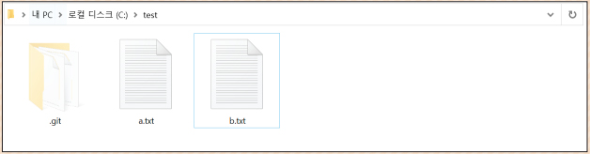
6.2 버전 만들기
그림 6-13 | b.txt 파일 만들기

Slide 41
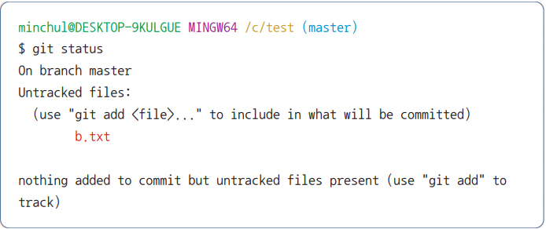
6.2 버전 만들기
git commit: 커밋하기
git status 명령으로 현재 상태를 확인하면 Untracked files: 항목에 b.txt가 보일 것
즉, 이 b.txt파일은 기존에 깃이 변경 사항을 추적하지 않은 새로운 파일이라는 의미

Slide 42
6.2 버전 만들기
git commit: 커밋하기
여기서 git commit -am "커밋 메시지" 명령으로 add와 commit을 동시에 하려고 해도 커밋되지 않음
B.txt 파일은 깃이 변경 사항을 추적하지 않았던(untracked) 파일이기 때문임

Slide 43
6.2 버전 만들기
git commit: 커밋하기
커밋 메시지는 제목과 본문으로 구성
또한, 때로는 커밋 메시지를 아주 길고 자세히 남기는 경우도 있다고 했음
git commit -m "커밋 메시지" 명령과 git commit -am "커밋 메시지" 명령 속 커밋 메시지는 커밋 메시지의 제목을 나타냄
즉, 이 두 명령은 커밋 메시지의 본문은 생략하고 간단하게 제목만 적을 때 사용하는 명령

Slide 44
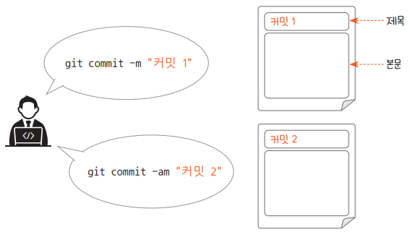
6.2 버전 만들기
그림 6-14 | 커밋 메시지의 제목만 표기

Slide 45
6.2 버전 만들기
git commit: 커밋하기
이 명령어로 커밋해도 무방하지만, 때로는 커밋 메시지의 제목뿐 아니라 본문까지 자세하게 작성해야 할 수도 있음
그런 경우에는 git commit 명령을 사용하면 됨
실습을 따라 해보자

Slide 46
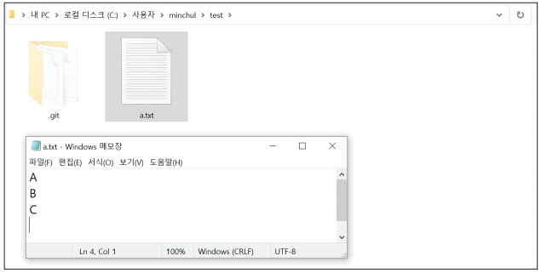
6.2 버전 만들기
git commit: 커밋하기
a.txt 파일에 C를 추가한 뒤 저장
그림 6-15 | a.txt 파일에 C 추가하기

Slide 47
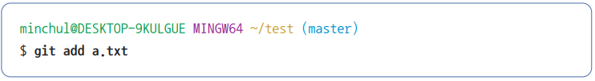
6.2 버전 만들기
git commit: 커밋하기
git add 명령을 입력해 a.txt 파일을 스테이지로 추가

Slide 48
6.2 버전 만들기
git commit: 커밋하기
여기서 git commit을 입력해 보자
다음과 같이 커밋 메시지를 입력할 수 있는 Vim창이 나옴
이제 제목과 본문을 포함한 자세한 커밋 메시지를 작성하면 되는데, 아직은 입력할 수 없음
무언가를 입력하기 위해서는 입력 모드로 전환
또는 를 입력

Slide 49
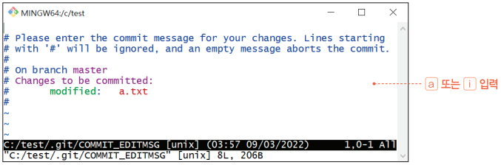
6.2 버전 만들기
그림 6-16 | 커밋 메시지를 입력할 수 있는 Vim 화면

Slide 50
6.2 버전 만들기
git commit: 커밋하기
하단에 INSERT가 나온다면 입력 모드로 전환된 것
이제 커밋 메시지를 입력할 수 있음
이렇듯 vi 또는 Vim 편집기는 창이 열린 직후 나 를 입력하여 입력 모드로 전환해야만 무언가를 입력할 수 있음

Slide 51
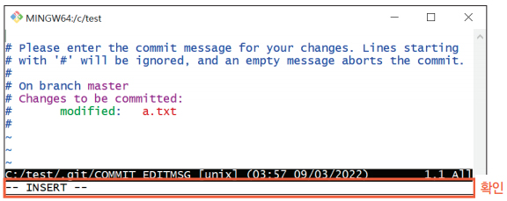
6.2 버전 만들기
그림 6-17 | 입력 모드로 전환된 모습

Slide 52
6.2 버전 만들기
git commit: 커밋하기
커밋 메시지 제목은 첫 번째 줄에 적을 수 있음
제목은 third commit으로 하겠음
첫 번째 줄에 다음과 같이 적어주자

Slide 53
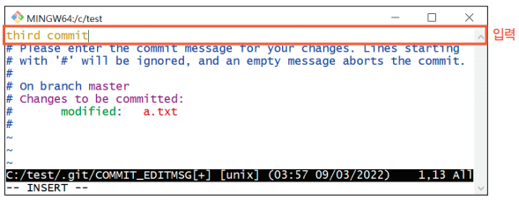
6.2 버전 만들기
그림 6-18 | 커밋 메시지의 제목 입력하기

Slide 54
6.2 버전 만들기
git commit: 커밋하기
커밋 메시지의 본문은 제목에서 한 줄 띄고, 세 번째 줄부터 작성할 수 있음
본문은 This is my third commit으로 하겠음
다음처럼 세 번째 줄에 적어주자

Slide 55
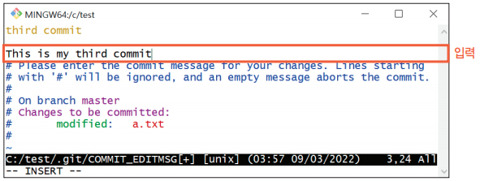
6.2 버전 만들기
그림 6-19 | 커밋 메시지의 본문 작성하기

Slide 56
6.2 버전 만들기
git commit: 커밋하기
자, 커밋 메시지의 작성이 끝났음
이제 이 커밋 메시지를 저장하면 커밋
입력한 내용을 저장하려면 입력 모드에서 명령 모드로 전환
를 눌러줌
하단의 INSERT가 사라짐

Slide 57
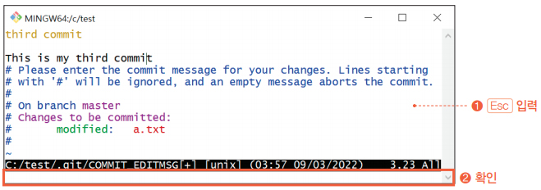
6.2 버전 만들기
그림 6-20 | 입력하기

Slide 58
6.2 버전 만들기
git commit: 커밋하기
여기서 :write 또는 :w를 입력한 뒤 를 누르면 입력한 내용이 저장
:quit 또는 :q 입력 후 를 누르면 입력 창이 닫힘
또는 :wq를 입력하고 를 눌러도 무방함
:wq는 :w와 :q를 동시에 입력하는 것과 같음
여기에서는 입력한 커밋 메시지를 저장하고 창을 닫기 위해 :wq를 입력한 뒤 를 누르겠음

Slide 59
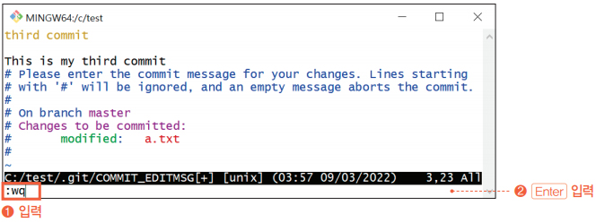
6.2 버전 만들기
그림 6-21 | :wq를 입력하여 저장하고 닫기

Slide 60
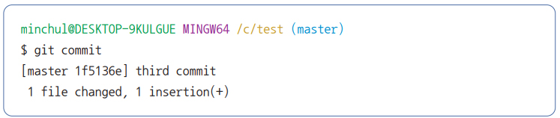
6.2 버전 만들기
git commit: 커밋하기
다음과 같이 새로운 커밋이 생성된 것을 확인할 수 있음

Slide 61
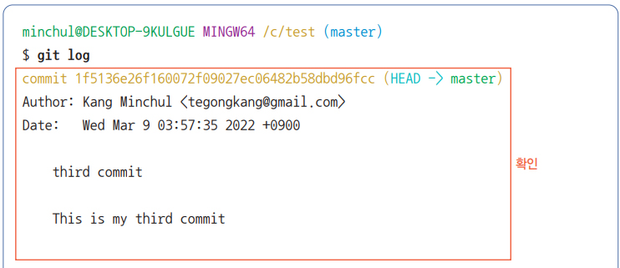
6.2 버전 만들기
git commit: 커밋하기
git log 명령으로 세 번째 커밋을 확인해 보자

Slide 62
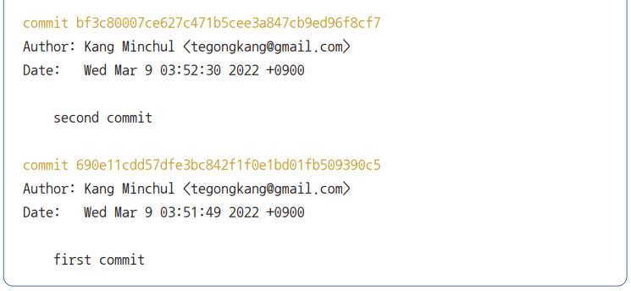
6.2 버전 만들기
git commit: 커밋하기

Slide 63
6.2 버전 만들기
git commit: 커밋하기
Vim 편집기에 익숙하지 않은 독자는 입력 모드와 명령 모드로 전환하는 과정이 어색할 수 있음
조금만 연습하면 능숙하게 할 수 있을 테니 걱정하지 않아도 됨
스테이지에 추가된 항목을 커밋하는 명령은 git commit
Git commit -m "커밋 메시지" 명령은 커밋 메시지의 제목만 간단하게 작성하여 커밋하는 방법
git commit -am "커밋 메시지" 명령으로 스테이지에 추가와 커밋을 동시에 할 수도 있었음

Slide 64
6.2 버전 만들기
git commit: 커밋하기
커밋 메시지를 자세하게 작성하고 싶다면 git commit 명령을 입력한 후 Vim 편집기에서 커밋 메시지를 작성한 뒤 저장
이때, 커밋 메시지를 작성하기 위해서는 또는 를 입력하여 입력 모드로 전환해야 하고, 입력한 후 커밋 메시지를 저장하려면 를 누르고 명령 모드로 전환

Slide 65
6.2 버전 만들기
git log: 커밋 조회하기
앞서 git log는 저장소의 커밋 목록을 보는 명령이라고 했음
git log 명령은 여러 유용한 옵션을 제공
대표적인 몇 개만 알아보자

Slide 66
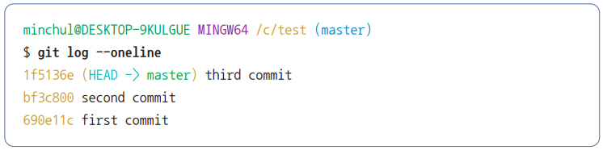
6.2 버전 만들기
git log: 커밋 조회하기
커밋 목록을 단순한 형태로 보고 싶다면 git log --oneline 명령을 입력
--oneline은 말 그대로 커밋 목록을 커밋당 한 줄로 출력해주는 옵션
커밋이 매우 복잡하고 많이 쌓여 있는 상황에서 요긴하게 사용
이 명령은 다음과 같이 짧은 커밋 해시와 커밋 메시지 제목만을 출력
직접 입력해 보자

Slide 67
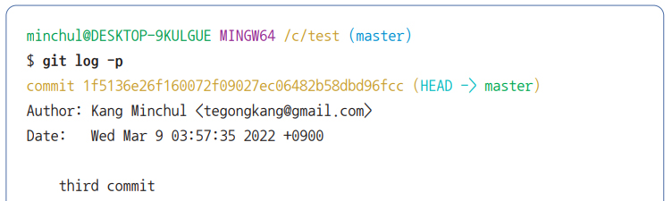
6.2 버전 만들기
git log: 커밋 조회하기
또 다른 유용한 옵션으로 --patch가 있음
이는 해당 커밋으로 어떤 파일이 어떻게 수정됐는지를 출력
git log --patch 또는 git log -p를 입력해 보자
각각의 커밋이 무엇을 어떻게 변경했는지 상세하게 나옴
명령의 결과는 일부만 첨부

Slide 68
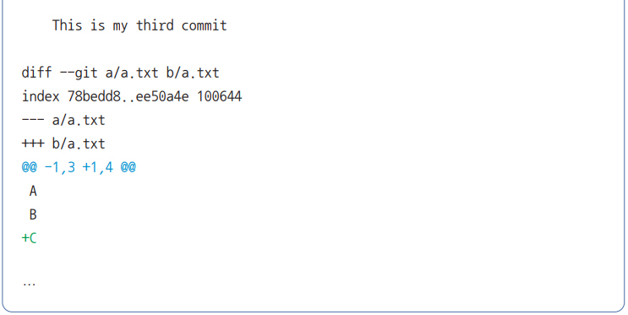
6.2 버전 만들기
git log: 커밋 조회하기

Slide 69
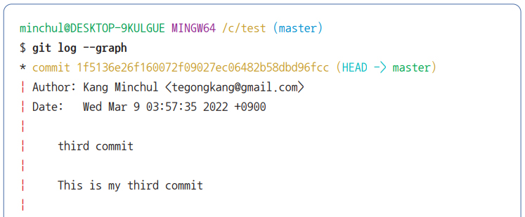
6.2 버전 만들기
git log: 커밋 조회하기
또 다른 유용한 옵션으로 --graph도 살펴보자
이는 각 커밋을 그래프의 형태로 출력하는 방법
git log --graph를 입력해 보자
출력 결과 왼쪽에 빨간색 그래프가 보임

Slide 70
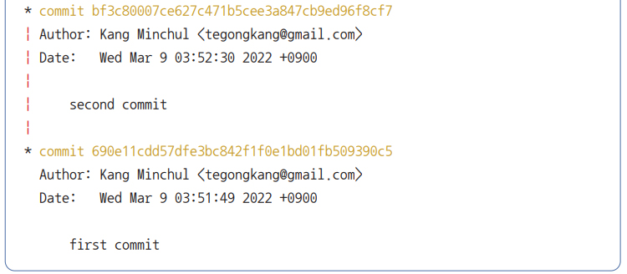
6.2 버전 만들기
git log: 커밋 조회하기

Slide 71
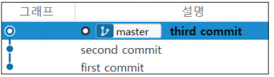
6.2 버전 만들기
git log: 커밋 조회하기
이는 다음과 같은 소스트리의 커밋 그래프와 유사함
그림 6-22 | 소스트리의 커밋 그래프

Slide 72
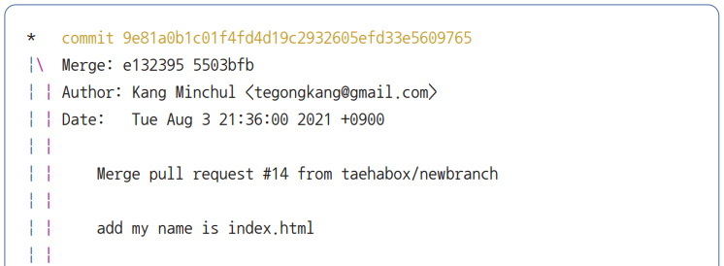
6.2 버전 만들기
git log: 커밋 조회하기
브랜치가 여러 개로 나뉘어지고 합쳐지는 환경에서 --graph 옵션을 이용하면 브랜치별 커밋의 가독성을 높일 수 있음

Slide 73
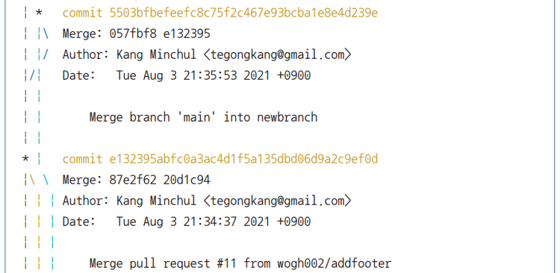
6.2 버전 만들기
git log: 커밋 조회하기

Slide 74
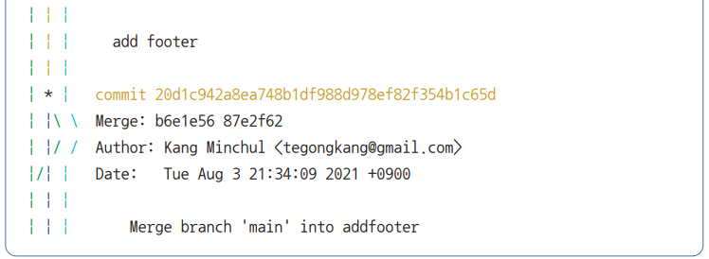
6.2 버전 만들기
git log: 커밋 조회하기

Slide 75
6.2 버전 만들기
git log: 커밋 조회하기
마지막으로 알아볼 유용한 옵션은 –branches
이는 모든 브랜치의 커밋 목록을 조회할 수 있는 옵션
git log 명령은 기본적으로 현재 브랜치를 기준으로 커밋 목록을 조회
가령 다음과 같이 커밋이 쌓여 있는 상황을 생각해 볼까?(이 부분은 실습하지 않아도 무방함)
master 브랜치에는 커밋이 세 개 쌓여 있고, foo 브랜치에서는 커밋이 총 다섯 개 쌓여 있음
master 브랜치로 체크아웃한 상황에서 git log 명령을 입력하면 커밋 세 개만 조회
현재 master 브랜치에는 커밋 세 개가 쌓여 있기 때문임
달리 말해, master 브랜치에서는 자신의 브랜치에 속하지 않은 커밋(fourth commit이나 fifth commit)을 볼 수 없음

Slide 76
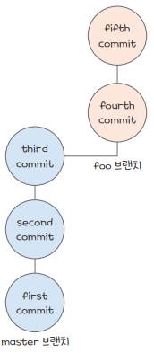
6.2 버전 만들기
그림 6-23 | 현재 커밋 목록

Slide 77
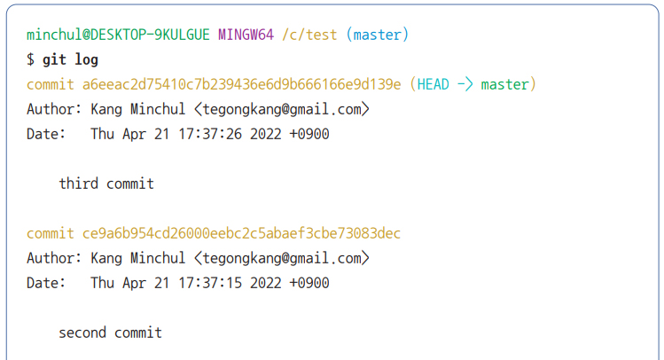
6.2 버전 만들기
git log: 커밋 조회하기

Slide 78
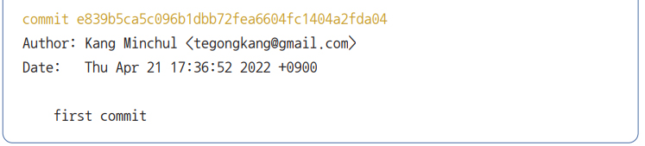
6.2 버전 만들기
git log: 커밋 조회하기

Slide 79
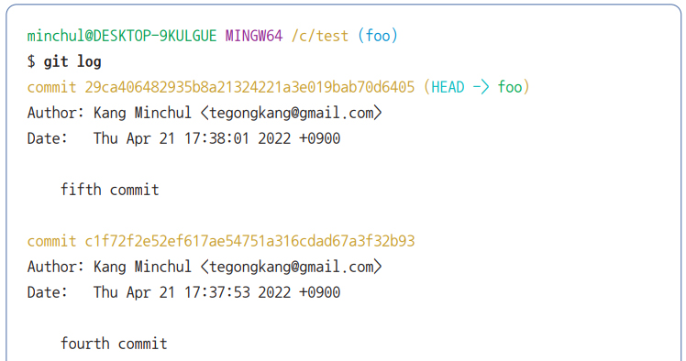
6.2 버전 만들기
git log: 커밋 조회하기
반면 foo 브랜치에서는 커밋이 다섯 개 쌓여 있으니 foo 브랜치로 체크아웃한 뒤 git log 명령을 입력하면 다음과 같이 커밋 다섯 개가 출력

Slide 80
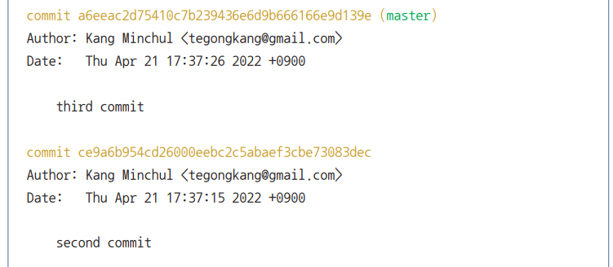
6.2 버전 만들기
git log: 커밋 조회하기

Slide 81
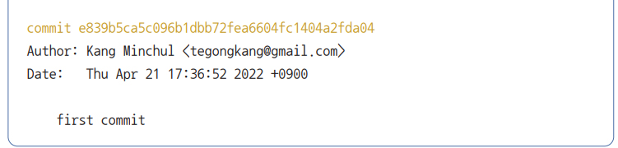
6.2 버전 만들기
git log: 커밋 조회하기

Slide 82

6.2 버전 만들기
git log: 커밋 조회하기
이때 --branches 옵션을 붙여 git log 명령을 입력하면 모든 브랜치의 커밋 목록이 출력되기 때문에 어떤 브랜치에서 커밋 목록을 조회하든 동일한 결과를 볼 수 있음
가령 master 브랜치에서 git log --branches 명령을 입력하면 이전에는 볼 수 없었던 foo 브랜치의 커밋들까지 조회할 수 있음

Slide 83

6.2 버전 만들기
git log: 커밋 조회하기

Slide 84

6.2 버전 만들기
git log: 커밋 조회하기

Slide 85
6.2 버전 만들기
git log: 커밋 조회하기
명령어로 브랜치를 다루는 방법은 다음 장에서 자세히 설명할 예정
아직 명령어로 브랜치를 다루는 방법을 익히기 전이니 git log 명령의 --branches 옵션으로 모든 브랜치의 커밋을 확인할 수 있다는 정도로만 이해해도 무방함

Slide 86

6.3 태그 관리하기
git tag <태그>: 태그 추가하기
다음과 같이 커밋이 세 개 쌓여 있다고 가정해 보자
여기서 최근 커밋, 즉 세 번째 커밋에 v1.0.0이라는 태그를 붙이려면 어떻게 해야 할까?

Slide 87

6.3 태그 관리하기
git tag <태그>: 태그 추가하기

Slide 88
6.3 태그 관리하기
git tag <태그>: 태그 추가하기
git tag <태그> 명령을 이용하면 됨
git tag <태그>는 HEAD(현재 브랜치의 최신 커밋)가 가리키는 커밋에 태그를 붙이는 명령

Slide 89

6.3 태그 관리하기
git tag <태그>: 태그 추가하기
git tag v1.0.0을 입력해 보자
최근 커밋인 third commi에 v1.0.0 태그가 붙음

Slide 90

6.3 태그 관리하기
git tag <태그>: 태그 추가하기
커밋 목록을 조회하면 세 번째 커밋에 v1.0.0 태그가 붙은 것을 볼 수 있음

Slide 91

6.3 태그 관리하기
git tag <태그>: 태그 추가하기

Slide 92
6.3 태그 관리하기
git tag <태그>: 태그 추가하기
HEAD가 가리키는 커밋이 아닌 특정 커밋에 태그를 붙이려면 git tag <태그> <커밋> 형식으로 명령을 입력
가령 두 번째 커밋에 v0.0.1이라는 태그를 붙이고 싶다면 git tag v0.0.1 <두 번째 커밋>을 입력

Slide 93

6.3 태그 관리하기
git tag <태그>: 태그 추가하기
git log 또는 git log --oneline 명령으로 두 번째 커밋 해시를 확인해 보자

Slide 94

6.3 태그 관리하기
git tag <태그>: 태그 추가하기
git tag v0.0.1 <두 번째 커밋>을 입력하면 두 번째 커밋에 v0.0.1 태그가 붙음

Slide 95

6.3 태그 관리하기
git tag <태그>: 태그 추가하기
git log 또는 git log --oneline 명령으로 두 번째 커밋에 붙은 태그를 확인해 보자

Slide 96

6.3 태그 관리하기
git tag --list: 태그 조회하기
태그를 조회하는 실습도 해보자
태그 목록을 조회하는 명령은 git tag --list 또는 git tag –l
단순히 git tag라고만 입력해도 됨

Slide 97

6.3 태그 관리하기
git tag --list: 태그 조회하기

Slide 98
6.3 태그 관리하기
git tag --delete <태그>: 태그 삭제하기
태그를 삭제하는 명령은 git tag --delete <태그> 또는 git tag -d <태그>
다음 예시로 확인해 보자

Slide 99

6.3 태그 관리하기
git tag --delete <태그>: 태그 삭제하기
git tag 명령으로 현재 태그를 확인

Slide 100

6.3 태그 관리하기
git tag --delete <태그>: 태그 삭제하기
git tag --delete v0.0.1 명령으로 v0.0.1 태그를 삭제

Slide 101

6.3 태그 관리하기
git tag --delete <태그>: 태그 삭제하기
태그 목록을 조회해 태그가 삭제됐음을 확인해 보자

Slide 102

6.3 태그 관리하기
git tag --delete <태그>: 태그 삭제하기
이번에는 git tag -d v1.0.0 명령으로 v1.0.0 태그도 삭제

Slide 103

6.3 태그 관리하기
git tag --delete <태그>: 태그 삭제하기
git tag 명령으로 현재 태그를 조회하여 태그가 삭제된 것을 확인해 보자

